Slide 1
Modul 8: Arbejdsmarkedsforhold
Forløb: Dansk økonomi - arbejdsmarkedet og klimahensyn som udfordring eller mulighed

Slide 2
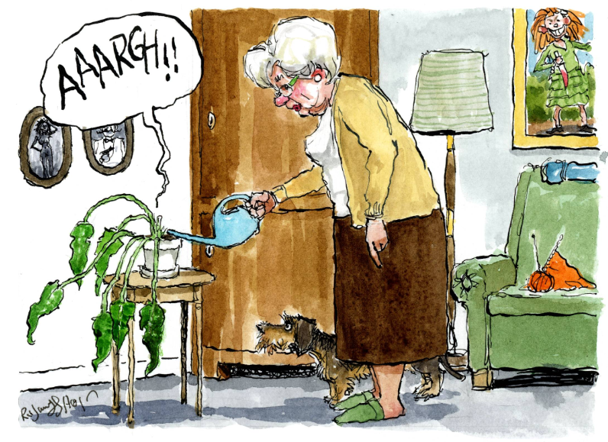
Dagens tegning

Slide 3
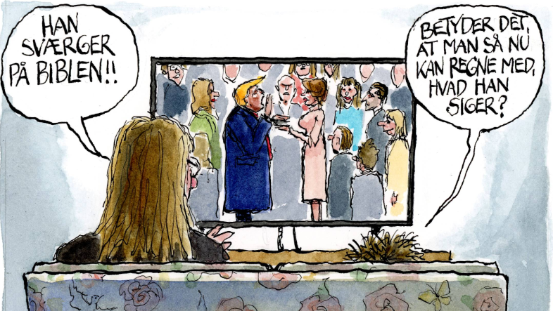
Dagens tegning

Slide 4
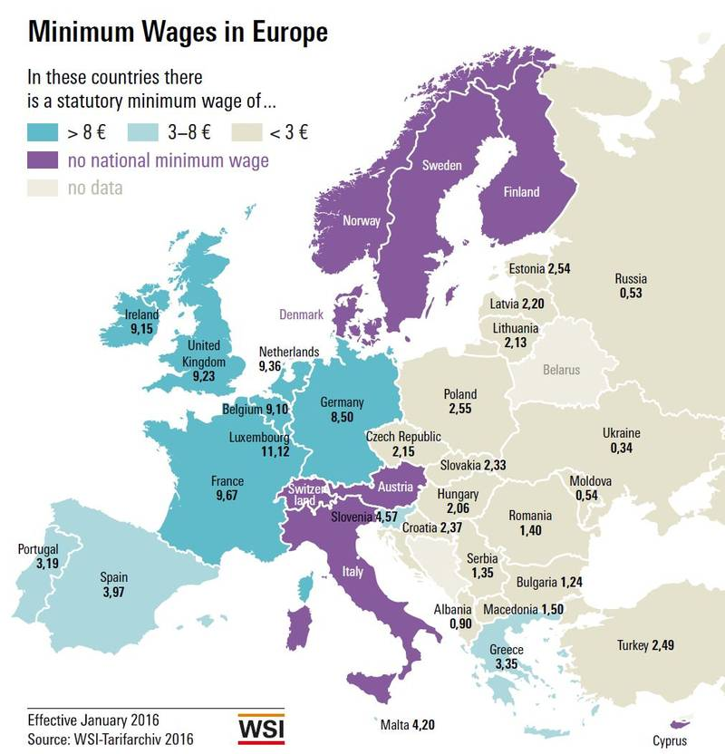
Notes:
Kilde: Lønningerne i Danmark er blandt verdens højeste - Det danske arbejdsmarked

Slide 5
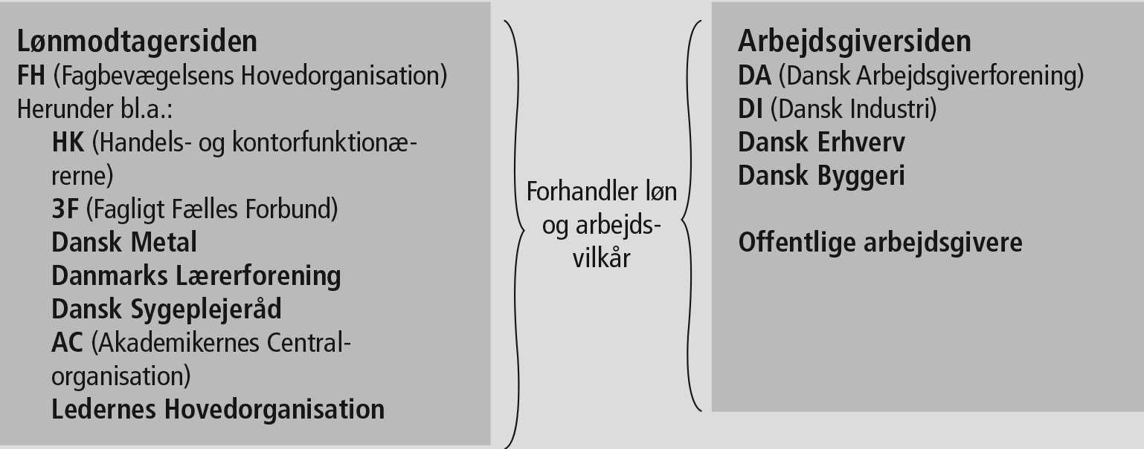

Slide 6
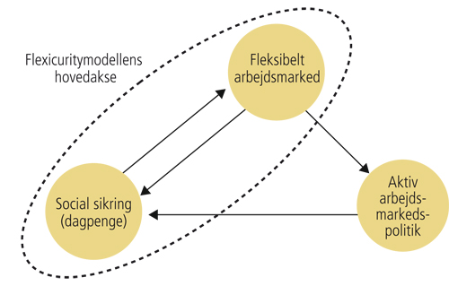
Flexicuritymodellen
Notes:
Danmark er kendt for at have korte opsigelsesvarsler i forhold til andre lande. I Danmark kan en medarbejder opsige sit arbejde og tiltræde et nyt med kun en måneds varsel.
Det andet element i den gyldne trekant er en aktiv arbejdsmarkedspolitik. Dette betyder, at man fra politisk side prioriterer at holde arbejdsstyrken fagligt opdateret og sikrer vejledning og jobtilbud til ledige.
De fleste mennesker i arbejdsstyrken – altså dem som er i arbejde eller kunne være det, hvis de kunne få et job – har et dobbeltstrenget sikkerhedsnet under sig: de er gennem deres arbejdsløshedskasse (A-kasse) sikret dagpenge i en periode på 2 år, hvis de bliver ledige. Er de ledige ud over denne periode, eller er de ikke medlem af en A-kasse, kan de få kontanthjælp.

Slide 7
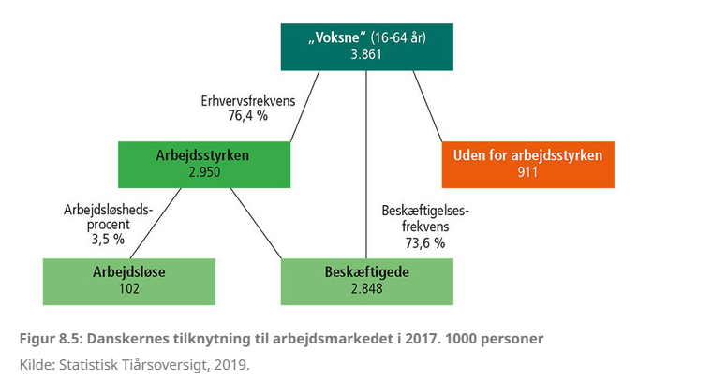

Slide 8
Danske virksomheders konkurrenceevne
Vælg en virksomhed, som I kender, og som I ved eksporterer meget af sin produktion.
Find tre grunde til, at den – trods de høje danske lønninger – er god til at eksportere.
Ved I ikke så meget om virksomheden, så tag dens hjemmeside eller andet materiale fra nettet til hjælp.
Kender I ikke nogen, så prøv Grundfos, Lego, Arla, Rambøll eller Pandora.

Slide 9
Grupper
Anders, Marie, Silas, Freya
Anna, Clara, Filucka, Johanne
Anton, Liv, Signe, Tim
Klokker, Bertram, Mathilde
Pagh, Valdemar, Gry, Julie
Vester, Smilla, Selma

Slide 10
Afleveringsopgave

